Slide 1


Demonstrating the UN Values through our behaviours
Leadership dialogues 2025

Slide 2

INTRODUCTION
Notes:
« Bienvenue à l’édition 2025 du dialogue en cascade et merci de nous avoir rejoints. Je vais commencer la séance d’aujourd’hui en vous donnant un peu de contexte et en présentant le programme que nous allons suivre ».

Slide 3

INTRODUCTION
DE QUOI ALLONS-NOUS DISCUTER? | POURQUOI CE DÉBAT EST-IL IMPORTANT?
Porter les valeurs de l’ONU dans nos comportements | Le Référentiel de valeurs et de comportements de l’ONU a été officiellement établi en octobre 2024 et est désormais pleinement intégré à notre système de gestion de la performance. Il décrit clairement la manière dont nous devrions interagir les un(e)s avec les autres, promouvoir un lieu de travail psychologiquement sûr et façonner la manière dont ceux que nous servons, perçoivent l’Organisation Les valeurs de l’ONU définissent notre culture; les comportements illustrent comment nous concrétisons cette culture dans nos activités quotidiennes.
Notes:
Dialogue en cascade 2025
Chaque année, le dialogue en cascade nous donne l’occasion d’aborder des sujets qui revêtent une grande importance pour notre travail.
Cette année, nous axerons nos discussions sur le thème « Porter les valeurs de l’ONU dans nos comportements ».
Il importe de comprendre ce thème et d’y réfléchir pour les raisons suivantes :
Le Référentiel de valeurs et de comportements de l’ONU a été officiellement établi en octobre 2024 au moyen d’une circulaire du Secrétaire général et est désormais pleinement intégré à notre système de gestion de la performance.
Il décrit clairement la manière dont nous devrions interagir les un(e)s avec les autres, promouvoir un lieu de travail psychologiquement sûr et façonner la manière dont les autres, y compris ceux que nous servons, perçoivent l’Organisation.
Les valeurs de l’ONU définissent notre culture, tandis que les comportements illustrent comment nous concrétisons cette culture dans nos activités quotidiennes.

Slide 4
INTRODUCTION
« J’invite nos collègues à se familiariser avec le Référentiel et à donner vie aux valeurs et aux comportements dans leur travail quotidien. »
António Guterres, Le Secrétaire général
Notes:
Message du Secrétaire général
« Pour renforcer le Secrétariat en tant qu’organisation axée sur la personne humaine, nous devons être résolus à travailler ensemble dans le respect de nos valeurs communes. J’invite nos collègues à se familiariser avec le Référentiel et à donner vie aux valeurs et aux comportements dans leur travail quotidien. »
Le Secrétaire général nous a demandé à toutes et à tous d’engager une fois par an des discussions sur des questions importantes comme celle qui nous occupe. Donc :
Participez activement et aidez les autres à en faire de même.
N’hésitez pas à poser toutes les questions pertinentes que vous pourriez avoir, à tout moment.

Slide 5
INTRODUCTION
  REGLES DE BASE
  Participez et encouragez la participation
  Posez vos questions !
  Faites preuve de curiosité et évitez de porter des jugements
  Explorez ensemble les raisons d’un désaccord
  Faites preuve d’introspection lorsque vous vous sentez sur la défensive
  Demandez, ne supposez pas
  Y a-t-il d’autres règles de base que vous souhaiteriez établir ?
Notes:
Règles de base
Afin que la discussion se passe bien, mettons-nous d’accord sur quelques règles de base qui permettront d’encadrer nos débats.
Voici quelques règles utiles pour aborder des sujets complexes sur lesquels les opinions peuvent diverger :
Participez et encouragez la participation
Posez vos questions !
Faites preuve de curiosité et évitez de porter des jugements
Explorez ensemble les raisons d’un désaccord
Faites preuve d’introspection lorsque vous vous sentez sur la défensive
Demandez, ne supposez pas
Y a-t-il d’autres règles de base que vous souhaiteriez établir ?

Slide 6
INTRODUCTION
  VOTRE PARTICIPATION EST IMPORTANTE
  Si vous ne vous sentez pas à l’aise pour discuter avec d’autres personnes de l’un des sujets abordés, parlez-en à moi, au Bureau des ressources humaines ou au Bureau de la déontologie après la séance.
Notes:
Participation
Si vous avez des réticences concernant un sujet traité dans le cadre de cette discussion, n’hésitez pas à m’en parler après la séance.
Et si, pour une raison ou une autre, vous ne souhaitez pas aborder la question avec moi, vous pouvez vous adresser à de nombreux(euses) autres interlocuteur(trice)s, par exemple le Bureau des ressources humaines ou le Bureau de la déontologie.

Slide 7
INTRODUCTION
  PROGRAMME
  Introduction: le Référentiel de valeurs et de comportements de l’ONU
  Entrée en matière: un exemple personnel
  Débat autour des scenarios
  Activité de clôture : Ce qu’il faut adopter et éviter en équipe
Notes:
Programme
Nos collègues du Bureau de la déontologie et du Bureau des ressources humaines du Département des stratégies et politiques de gestion et de la conformité ont élaboré des supports destinés à orienter notre discussion. Comme je me suis déjà prêté(e) au même exercice avec mon (ma) supérieur(e) hiérarchique, je connais bien ces supports et je pense que vous les trouverez intéressants.
Voici un aperçu de notre séance d’aujourd’hui :
Nous rappellerons brièvement les neuf éléments qui constituent le Référentiel de valeurs et de comportements de l’ONU.
Nous aurons ensuite une première discussion sur la manière de véhiculer les valeurs de l’ONU à travers nos comportements, en utilisant un exemple personnel comme point de départ.
Nous examinerons deux des trois scénarios proposés. S’il reste du temps, nous pourrons étudier le troisième.
Nous examinerons comment porter les comportements de l’ONU et ainsi donner vie aux valeurs de l’ONU en tant qu’équipe.
Enfin, nous conclurons par un résumé de nos discussions.
Commençons.

Slide 8

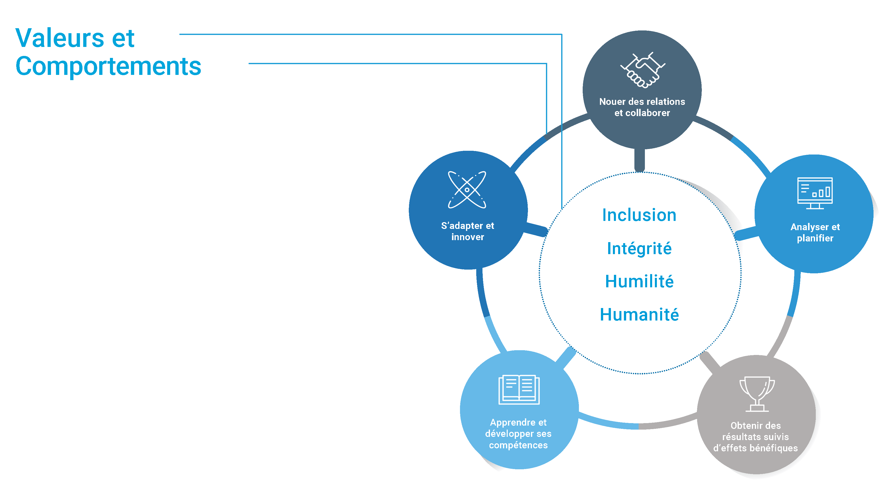
INTRODUCTION
REFERENTIEL DE VALEURS ET DE COMPORTEMENTS DE L’ONU
Promulgué en octobre 2021
Les valeurs s’inscrivent dans le prolongement des Compétences pour l’avenir de 1999
Les valeurs reflètent l’évolution constante du monde
Met fortement l’accent sur les personnes que nous servons
En octobre 2024, est devenu partie intégrante de notre système de gestion de la performance
Notes:
Référentiel de valeurs et de comportements de l’ONU
Nous devons tout d’abord nous rappeler quels sont les valeurs et les comportements énoncés dans le Référentiel de valeurs et de comportements de l’ONU.
Certain(e)s d’entre vous se souviennent peut-être de leur participation au vaste processus de consultation et de concertation mené en 2020-2021, qui a impliqué plus de 4 500 membres du personnel de plus de 70 entités du Secrétariat, et qui a abouti à la création du Référentiel.
Le Référentiel de valeurs et de comportements a été promulgué en octobre 2021.
Il comprend quatre valeurs (inclusion ; intégrité ; humilité ; humanité) et cinq comportements (nouer des relations et collaborer ; analyser et planifier ; obtenir des résultats suivis d’effets bénéfiques ; apprendre et développer ses compétences ; s’adapter et innover).
Ces valeurs et comportements s’inscrivent dans le prolongement des Compétences pour l’avenir de 1999 et s’appuient sur leurs points forts.
Ils reflètent les objectifs de l’Organisation et l’évolution constante du monde.
Le Référentiel met fortement l’accent sur les personnes que nous servons, et souligne l’aspect essentiel de la notion de « service » dans notre travail.
En octobre 2024, le Référentiel de valeurs et de comportements a été officiellement promulgué, et est devenu partie intégrante de notre système de gestion de la performance.
Je vous propose de commencer.

Slide 9

ENTREE EN MATIERE
Notes:
Passons à notre entrée en matière. Nous allons y consacrer environ cinq minutes.

Slide 10
UN EXEMPLE PERSONNEL
… une histoire personnelle concernant un moment où j’ai été confronté(e) à une opportunité/réalisation/décision positive/difficulté liée à un ou deux des cinq comportements du Référentiel de valeurs et de comportements
Notes:
Un exemple personnel
Pour cette première activité, j’aimerais partager avec vous une histoire personnelle concernant un moment où j’ai été confronté(e) à une opportunité/réalisation/décision positive/difficulté liée à un ou deux des cinq comportements du Référentiel de valeurs et de comportements. Pendant que je vous raconte cette histoire, réfléchissez à ce que vous feriez si vous étiez confronté(e) à une situation similaire.

Slide 11

SCENARIOS
Notes:
Scenarios
Passons maintenant aux scénarios. Les scénarios que nous allons examiner aujourd’hui ont trait aux comportements de l’ONU. Nous examinerons deux scénarios et, si le temps le permet, nous en verrons un troisième. Nous disposons d’environ 25 minutes pour discuter de chaque scénario.
Chaque scénario est lié à deux des cinq comportements énoncés dans le Référentiel de valeurs et de comportements : nouer des relations et collaborer ; analyser et planifier ; obtenir des résultats suivis d’effets bénéfiques ; apprendre et développer ses compétences ; et s’adapter et innover.
Tous les scénarios se trouvent dans le Guide des participant(e)s que vous avez déjà reçu.
Ensuite, au choix, dites :
Commençons par le scénario 1/2/3, qui porte sur <indiquez les comportements visés par le scénario choisi>.
Ou demandez :
Sur quel scénario souhaitez-vous vous pencher en premier ?

Slide 12
Scénario 1
Nouer des relations et collaborer/Obtenir des resultats suivis d’effets benefiques
Les projets à effet rapide continuent de jouer un rôle déterminant dans les missions de maintien de la paix. Ces initiatives à petite échelle, axées sur les communautés, visent à améliorer rapidement la vie des populations locales. Ces projets contribuent directement aux objectifs des missions et à la stabilité à long terme.
Lors d’une opération de maintien de la paix, John, le chef de l’équipe en charge des projets à effet rapide, a organisé une réunion avec les membres de son équipe – Martha, Dina et Yuchi – pour discuter des besoins communautaires recensés par les collègues des différentes équipes de la mission à travers le pays. Ils ont passé en revue les possibilités et les obstacles, en tenant compte des effets potentiels de chaque idée, et se sont penchés sur l’adéquation entre les besoins humanitaires immédiats et les objectifs plus larges de consolidation de la paix. Résolu à écouter les contributions de chacun(e), John a veillé à ce que toutes les idées soient prises en considération. L’équipe a finalement décidé de mettre en place un projet de construction d’un puits dans un village isolé où les femmes devaient parcourir de longues distances à pied pour aller chercher de l’eau. Les membres de l’équipe se sont accordés à dire que ce projet permettrait non seulement à la communauté d’avoir accès à de l’eau propre, mais qu’il intégrerait également les questions de genre. En effet, il concordait avec les objectifs de développement durable, en particulier les objectifs 5 (Égalité entre les sexes) et 6 (Eau propre et assainissement).
Notes:
SCENARIO 1 – NOUER DES RELATIONS ET COLLABORER/OBTENIR DES RESULTATS SUIVIS D’EFFETS BENEFIQUES
25-30 minutes
Passez aux diapositives 12-14 et invitez un(e) participant(e) à lire à haute voix. Ce scénario se trouve également dans le Guide des participant(e)s.

Slide 13
Scénario 1 (cont.)
Nouer des relations et collaborer/Obtenir des resultats suivis d’effets benefiques
Soucieux d’obtenir des résultats durables, John et les membres de son équipe ont pris contact avec les parties prenantes de la mission nécessaires à la conception et à l’exécution du projet, notamment la Section du génie, la Section des transports, la composante militaire, le (la) chef de bureau de la région et les équipes de la mission déployées dans la zone. Les travaux ont démarré rapidement et, en l’espace de deux semaines, le puits se trouvait au centre du village. La mission a organisé une cérémonie d’inauguration avec ses représentant(e)s, le chef du village et les représentant(e)s du gouvernement régional, et le projet a été considéré comme une réussite.
Toutefois, quelques mois plus tard, il est apparu que le puits n’était pas utilisé et que les femmes du village continuaient à aller chercher de l’eau dans des endroits éloignés. Intrigué, Sergei, un nouveau spécialiste des affaires civiles travaillant avec la communauté locale, est allé à la rencontre des acteurs de la société civile pour tenter d’y voir plus clair. Lors d’une conversation avec une militante des droits de la femme, il a découvert que les femmes n’utilisaient pas le puits parce qu’il était situé au centre du village, près de la maison du chef. Les femmes préféraient aller chercher de l’eau plus loin, car cela leur permettait de discuter ouvertement des problèmes du village, ce qu’elles ne pouvaient pas faire au puits, vu son emplacement central.
Notes:
Scenario 1 (cont.)
Nouer des relations et collaborer/Obtenir des resultats suivis d’effets benefiques

Slide 14
Scénario 1 (cont.)
Nouer des relations et collaborer/Obtenir des resultats suivis d’effets benefiques
Au lieu de considérer ce problème comme un échec, l’équipe l’a abordé comme une opportunité d’améliorer les projets futurs. En effet, elle a entamé un dialogue avec le collectif local de femmes afin de cocréer des solutions susceptibles de mieux répondre à leurs besoins.
Notes:
Scenario 1 (cont.)
Nouer des relations et collaborer/Obtenir des resultats suivis d’effets benefiques

Slide 15
Scénario 1: Points importants
En associant tous les membres de l’équipe à la réflexion et en tenant compte des différents points de vue, on peut obtenir de meilleures idées et s’assurer que toutes les voix sont entendues, ce qui est essentiel à la réussite d’un projet.
Il est fondamental de consulter en amont et en continu les personnes qui seront affectées par un projet ou une décision, afin de comprendre leurs préférences et leurs besoins.
Il est essentiel de collaborer en permanence avec les différentes parties prenantes pour obtenir un impact positif.
Il est indispensable d’être ouvert(e) aux retours d’information et d’être prêt(e) à s’adapter aux nouvelles données pour que notre travail ait l’effet escompté.
Notre travail doit non seulement s’aligner sur les objectifs stratégiques de notre organisme, mais aussi tenir compte de la façon dont il sera vécu par nos client(e)s, en veillant à ce que les solutions conviennent aux personnes que nous servons.
Notes:
Points importants
En associant tous les membres de l’équipe à la réflexion et en tenant compte des différents points de vue, on peut obtenir de meilleures idées et s’assurer que toutes les voix sont entendues, ce qui est essentiel à la réussite d’un projet.
Il est fondamental de consulter en amont et en continu les personnes qui seront affectées par un projet ou une décision, afin de comprendre leurs préférences et leurs besoins.
Il est essentiel de collaborer en permanence avec les différentes parties prenantes pour obtenir un impact positif.
Il est indispensable d’être ouvert(e) aux retours d’information et d’être prêt(e) à s’adapter aux nouvelles données pour que notre travail ait l’effet escompté.
Notre travail doit non seulement s’aligner sur les objectifs stratégiques de notre organisme, mais aussi tenir compte de la façon dont il sera vécu par nos client(e)s, en veillant à ce que les solutions conviennent aux personnes que nous servons.

Slide 16
Scénario 2
Analyser et planifier/Nouer des relations et collaborer
Dans une équipe du siège chargée d’appuyer les bureaux opérant dans des environnements complexes, Sara, la chef d’équipe, et les trois autres membres de l’équipe – Raj, Maria et Jamal – se débattent avec de sévères contraintes budgétaires et un manque de personnel. Leur équipe, qui se compose en principe de six membres, n’en compte plus que quatre en raison de problèmes de liquidités. Emily est partie pour un autre organisme du système des Nations Unies, Javier est parti dans le secteur privé et Jamal, administrateur auxiliaire, arrive à la fin de son contrat sans aucun(e) remplaçant(e) à l’horizon.
Après des mois de plaidoyer, Sara et son équipe ont obtenu un budget, mais celui-ci a été amputé de 30 % en raison de la crise financière actuelle. Aujourd’hui, trois mois après le début du cycle budgétaire, la frustration prend de l’ampleur. L’équipe est surchargée et, bien qu’elle soit convaincue que du personnel supplémentaire améliorerait considérablement sa productivité, il n’y a aucune certitude quant à d’éventuels recrutements. Elle s’inquiète également des retards de financement potentiels et de l’absence d’un plan clair pour optimiser les ressources limitées disponibles.
Notes:
SCENARIO 2 – ANALYSER ET PLANIFIER/NOUER DES RELATIONS ET COLLABORER
25-30 minutes
Passez aux diapositives 16-18 et invitez un(e) participant(e) à lire à haute voix. Ce scénario se trouve également dans le Guide des participant(e)s.

Slide 17
Scénario 2 (cont.)
Analyser et planifier/Nouer des relations et collaborer
Devant ces difficultés, Sara consulte les membres de son équipe pour évaluer leur charge de travail, détecter les principales lacunes et redéfinir l’ordre de priorité des tâches, afin que les opérations essentielles se poursuivent sans encombre. Elle organise également une discussion avec les membres de l’équipe sur la manière dont ils pourraient transformer ces difficultés en opportunités en repensant leur façon de travailler.
Pour pallier les carences en personnel, Sara encourage les membres de son équipe à contacter les sections et les unités avec lesquelles ils collaborent, afin de définir d’éventuels domaines de collaboration interéquipes. En outre, Sara demande à Robin, un spécialiste des ressources humaines spécialisé dans l’analytique des données, de l’aider à utiliser Power BI, l’application logicielle d’analyse décisionnelle, pour dégager des tendances utiles en matière de main-d’œuvre afin de prévoir les besoins futurs en personnel sur la base des données historiques et des tendances en matière de financement. Ces informations aident l’équipe à anticiper les éventuels déficits de financement et de personnel et à ajuster l’allocation des ressources. Qui plus est, Maria, utilisatrice enthousiaste de Microsoft 365 Copilot, se sert de l’outil pour générer un rapport contenant des idées et des recommandations fondées sur l’analyse des données produite par Robin.
Notes:
Scénario 2 (cont.)
Analyser et planifier/Nouer des relations et collaborer

Slide 18
Scénario 2 (cont.)
Analyser et planifier/Nouer des relations et collaborer
Sur la base des résultats de ces consultations, analyses et conversations avec son propre supérieur hiérarchique, Sara redistribue les responsabilités afin d’équilibrer plus efficacement les charges de travail et les responsabilités, limitant ainsi les conséquences des retards de financement.
Les résultats de ces mesures sont mitigés. L’équipe apprécie le fait d’avoir une direction plus claire et la démarche proactive de Sara, mais elle reste préoccupée par l’augmentation de la charge de travail et la pression exercée pour obtenir des résultats avec des ressources limitées. Par ailleurs, certain(e)s membres craignent que la situation financière ne se détériore davantage et n’entraîne de nouvelles réductions de personnel, ce qui ne ferait qu’accroître l’incertitude et le stress auxquels ils (elles) sont déjà confronté(e)s.
Notes:
Scénario 2 (cont.)
Analyser et planifier/Nouer des relations et collaborer

Slide 19
Scénario 2: Points importants
Pour gérer efficacement des ressources limitées, il faut faire preuve de souplesse et d’efficacité dans la prise de décision.
Pour maintenir le moral des troupes, il est essentiel que l’équipe communique de manière ouverte et transparente sur les problèmes, les attentes et les projets.
L’anticipation des revers potentiels et la préparation de plans d’urgence peuvent réduire les conséquences des imprévus, tels que les retards de financement ou le manque de personnel.
L’incertitude permanente qui entoure le personnel et la situation financière peut peser sur le moral des équipes. En proposant un soutien et des échanges réguliers, les responsables peuvent aider leurs équipes. Nous pouvons également nous aider les un(e)s les autres à garder le cap et à rester motivé(e)s.
Notes:
Points importants
Pour gérer efficacement des ressources limitées, il faut faire preuve de souplesse et d’efficacité dans la prise de décision.
Pour maintenir le moral des troupes, il est essentiel que l’équipe communique de manière ouverte et transparente sur les problèmes, les attentes et les projets.
L’anticipation des revers potentiels et la préparation de plans d’urgence peuvent réduire les conséquences des imprévus, tels que les retards de financement ou le manque de personnel.
L’incertitude permanente qui entoure le personnel et la situation financière peut peser sur le moral des équipes. En proposant un soutien et des échanges réguliers, les responsables peuvent aider leurs équipes. Nous pouvons également nous aider les un(e)s les autres à garder le cap et à rester motivé(e)s.

Slide 20
Scénario 3
Apprendre et développer ses compétences/S’adapter et innover
Il y a quelques années, lors d’une mission politique spéciale, Xuan, qui dirigeait le Service de formation de la mission, a suggéré un changement dans le fonctionnement du Service. Elle a proposé une approche de production participative avec l’un des organismes de l’ONU sur le terrain pour renforcer les capacités du personnel de la mission recruté sur le plan national et mieux le préparer à un éventuel retrait de la mission. Cependant, elle s’est heurtée à la résistance de divers acteurs, tant au niveau de la mission qu’au niveau du siège. Étant donné que la mission devait se poursuivre pendant encore au moins cinq ans, ces acteurs ont fait valoir qu’il fallait continuer à se concentrer sur les activités directement liées à son mandat, à savoir la vérification de la mise en œuvre des différents aspects couverts par l’accord de paix et le maintien du soutien aux opérations de la mission. Il est prématuré de stimuler le renforcement des capacités du personnel recruté sur le plan national.
Xuan a insisté, soulignant l’importance de préparer au plus tôt l’éventuel retrait de la mission. Elle a précisé que les priorités stratégiques de la mission pourraient néanmoins être respectées, puisque le programme mettrait l’accent sur des compétences nouvelles et plus poussées que les membres du personnel pourraient appliquer dans le cadre de leurs fonctions actuelles. En outre, elle a cherché à réduire les frais de voyage en organisant des activités d’apprentissage à distance ou sur place. Malgré ses réticences initiales, son supérieur hiérarchique a accepté la mise en place d’un programme pilote, mais avec seulement 10 % des fonds demandés en raison de contraintes budgétaires.
Notes:
SCENARIO 3 – APPRENDRE ET DEVELOPPER SES COMPETENCES/S’ADAPTER ET INNOVER
25-30 minutes
Passez aux diapositives 20-22 et invitez un(e) participant(e) à lire à haute voix. Ce scénario se trouve également dans le Guide des participant(e)s.

Slide 21
Scénario 3 (cont.)
Apprendre et développer ses compétences/S’adapter et innover
Xuan y a vu une opportunité plutôt qu’un échec. Avec son équipe, elle a mis sur pied un projet pilote permettant de tester un programme pilote auprès d’un groupe de participant(e)s plus restreint. Avec des ressources limitées et en étroite collaboration avec un organisme des Nations Unies, elle a lancé le programme pilote, déterminée à prouver son utilité.
Le projet pilote visait à permettre aux participant(e)s d’appliquer ce qu’ils (elles) apprenaient sur leur lieu de travail, ce qui s’est traduit par une amélioration observable des compétences et des connaissances du groupe. Il a également permis au personnel de soutenir temporairement d’autres équipes et d’être encadré par des pairs plus expérimenté(e)s, ce qui a stimulé le moral et la motivation du personnel. En outre, Xuan et son équipe ont également tiré des enseignements des points de vue exprimés par les participant(e)s. Pour accroître la visibilité du programme pilote, Xuan a demandé au Chef de cabinet de la mission et à la Directrice de l’appui à la mission de remettre les certificats de cours lors de la cérémonie de fin de programme.
Pour maintenir la dynamique, Xuan a organisé une série de présentations et d’ateliers, au cours desquels les participant(e)s et leurs superviseur(euse)s ont partagé leurs expériences, en soulignant les bénéfices et les résultats positifs du programme. Au cours de ces rencontres, Xuan et son homologue du Siège de l’ONU ont également partagé les enseignements tirés de l’expérience. Il a notamment souligné la valeur ajoutée des personnes avec lesquelles Xuan a travaillé et le soutien qu’elle a reçu de la part des membres du personnel et des superviseur(euse)s impliqué(e)s dans le programme, ce qui a donné lieu à la création d’un réseau de promoteur(trice)s de ce programme.
Notes:
Scénario 3 (cont.)
Apprendre et développer ses compétences/S’adapter et innover

Slide 22
Scénario 3 (cont.)
Apprendre et développer ses compétences/S’adapter et innover
Les membres de ce premier « groupe restreint » sont devenus des partenaires clés pour l’amélioration du programme. Ils (elles) ont ainsi pu encadrer les nouveaux(elles) participant(e)s et suggérer des améliorations et de nouveaux thèmes pour les prochaines éditions, afin de garantir que le programme reste pertinent et réponde à leurs besoins.
Au cours des deux années suivantes, le programme de Xuan a prospéré, s’adaptant et évoluant en fonction des retours d’information et des enseignements tirés. Malgré les difficultés, Xuan a fait preuve de résilience et est restée déterminée à faire la différence. À mesure que le programme se développait, il commençait à produire des résultats significatifs, favorisant une meilleure mobilité du personnel recruté sur le plan national, tant au niveau des équipes et des fonctions qu’au niveau des autres organismes des Nations Unies présents dans le pays.
Puis, sans crier gare, le pays hôte a fait savoir qu’il souhaitait que la mission se retire dans un délai de six mois. Toutefois, le programme de Xuan avait été consolidé, ce qui a permis à un nombre important de membres du personnel recruté(e)s sur le plan national de trouver un emploi auprès d’autres organismes du système des Nations Unies, d’organisations non gouvernementales, et d’entités des secteurs public et privé.
L’initiative de Xuan a non seulement répondu à un besoin immédiat de renforcement des capacités, mais a également laissé un héritage durable de l’ONU dans le pays. En effet, cette initiative a démontré qu’investir dans le personnel constitue un avantage stratégique, qui permet à la fois de répondre aux besoins opérationnels immédiats et d’assurer des effets durables au-delà de la durée de vie d’une mission.
Notes:
Scénario 3 (cont.)
Apprendre et développer ses compétences/S’adapter et innover

Slide 23
Scénario 3: Points importants
La création d’un environnement sûr favorise l’innovation.
L’innovation est possible même lorsque les ressources sont limitées.
L’innovation est souvent un processus d’essais et d’erreurs. Il est indispensable de créer un environnement dans lequel les gens ont le droit d’échouer et sont encouragés à tirer des enseignements de leurs expériences.
La promotion d’un état d’esprit axé sur l’apprentissage aide les équipes à rester souples et ouvertes à de nouvelles solutions, ce qui est capital pour faire face à des problèmes complexes ou à une évolution de la situation.
Notes:
Points importants
La création d’un environnement sûr favorise l’innovation.
L’innovation est possible même lorsque les ressources sont limitées.
L’innovation est souvent un processus d’essais et d’erreurs. Il est indispensable de créer un environnement dans lequel les gens ont le droit d’échouer et sont encouragés à tirer des enseignements de leurs expériences.
La promotion d’un état d’esprit axé sur l’apprentissage aide les équipes à rester souples et ouvertes à de nouvelles solutions, ce qui est capital pour faire face à des problèmes complexes ou à une évolution de la situation.

Slide 24

PASSAGE A L’ACTION
Notes:
Passage à l’action
« Avant de conclure, nous disposons d’une dizaine de minutes pour réfléchir à la manière dont nous portons les comportements de l’ONU au sein de notre équipe. »

Slide 25
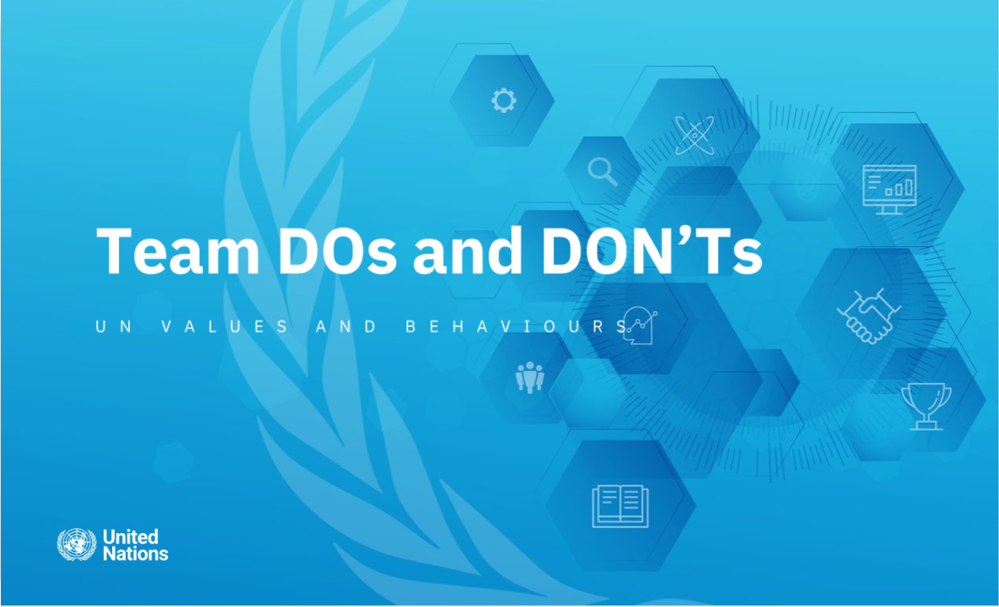
Guide des comportements de l’ONU à adopter et à éviter en équipe
Ce guide présente les pratiques organisationnelles à adopter et à éviter pour chaque comportement.
Il est important que les équipes réfléchissent à la manière dont ces comportements se manifestent dans leur travail spécifique.
Aujourd’hui, nous allons commencer à définir les pratiques à adopter et à éviter pour le comportement « Nouer des relations et collaborer ».
Nous poursuivrons cette activité lors de notre prochaine réunion d’équipe.
Notes:
Le Bureau des ressources humaines a élaboré le « Guide des comportements de l’ONU à adopter et à éviter en équipe » pour aider les équipes à déterminer les mesures spécifiques qu’elles prennent (ou devraient prendre) pour porter collectivement chacun des comportements de l’ONU et définir les pratiques qui vont à l’encontre de ces comportements.
Le Guide présente les pratiques institutionnelles à adopter et à éviter pour chaque comportement.
Néanmoins, il est important de réfléchir à la manière dont les comportements sont portés dans le cadre du travail spécifique de notre équipe.
Aujourd’hui, nous allons nous pencher sur le comportement « nouer des relations et collaborer » et commencer à définir les pratiques à adopter et à éviter au sein de notre équipe dans le cadre de ce comportement.
Lors de notre prochaine réunion d’équipe, nous poursuivrons le processus avec les comportements qui n’ont pas été abordés aujourd’hui. Ces discussions aboutiront à un « contrat » d’équipe, dans lequel nous décrirons comment nous favoriserons collectivement un environnement conforme à la culture attendue au sein du Secrétariat et ancré dans les valeurs et les comportements de l’ONU.

Slide 26
CONCLUSIONS
Notes:
Conclusion
Ces discussions ont été très enrichissantes. Vous avez soulevé des points fort intéressants et très importants.
Comme je l’ai dit tout à l’heure, si vous avez des réticences à aborder avec d’autres un sujet traité dans le cadre de cette discussion, n’hésitez pas à m’en parler après la séance.
Et si, pour une raison ou une autre, vous ne souhaitez pas aborder la question avec moi, vous pouvez vous adresser à de nombreux(euses) autres interlocuteur(trice)s, par exemple le Bureau des ressources humaines ou le Bureau de la déontologie.
En conclusion, passons en revue certains des principaux éléments qui sont ressortis de notre discussion aujourd’hui :

Slide 27
Récapitulatif des principaux points à retenir
Les cinq comportements de l’ONU sont les suivants : nouer des relations et collaborer ; analyser et planifier ; obtenir des résultats suivis d’effets bénéfiques ; apprendre et développer ses compétences ; s’adapter et innover.
Nous avons toutes et tous la responsabilité de porter ces comportements dans notre travail, car ils reflètent les valeurs que nous défendons.
La meilleure façon d’encourager les autres à adopter ces comportements est de les adopter nous-mêmes.
En portant ces comportements dans tout ce que nous faisons, nous serons plus performants en tant qu’individus, en tant qu’équipe et en tant qu’Organisation.
Avant de clôturer la séance, demandez aux participant(e)s s’ils (elles) ont une dernière question ou un dernier commentaire à formuler.
Notes:
Récapitulatif des principaux points à retenir
Les cinq comportements de l’ONU sont les suivants : nouer des relations et collaborer ; analyser et planifier ; obtenir des résultats suivis d’effets bénéfiques ; apprendre et développer ses compétences ; s’adapter et innover.
Nous avons toutes et tous la responsabilité de porter ces comportements dans notre travail, car ils reflètent les valeurs que nous défendons.
La meilleure façon d’encourager les autres à adopter ces comportements est de les adopter nous-mêmes.
En portant ces comportements dans tout ce que nous faisons, nous serons plus performants en tant qu’individus, en tant qu’équipe et en tant qu’Organisation.
Avant de clôturer la séance, demandez aux participant(e)s s’ils (elles) ont une dernière question ou un dernier commentaire à formuler.

Slide 28
MERCI
ethicsoffice@un.org
valuesandbehaviours@un.org
Notes:
Merci
Merci de votre participation. J’espère que vous avez trouvé cet exercice utile. J’ai apprécié votre enthousiasme, vos idées et vos observations.
Pour finir, si vous avez des suggestions sur la manière d’améliorer les dialogues en cascade à l’avenir, je vous invite à m’en faire part ou à les transmettre au Bureau de la déontologie.

